Slide 1
Attention and Transformer
기초편
201229
김하경

Slide 2
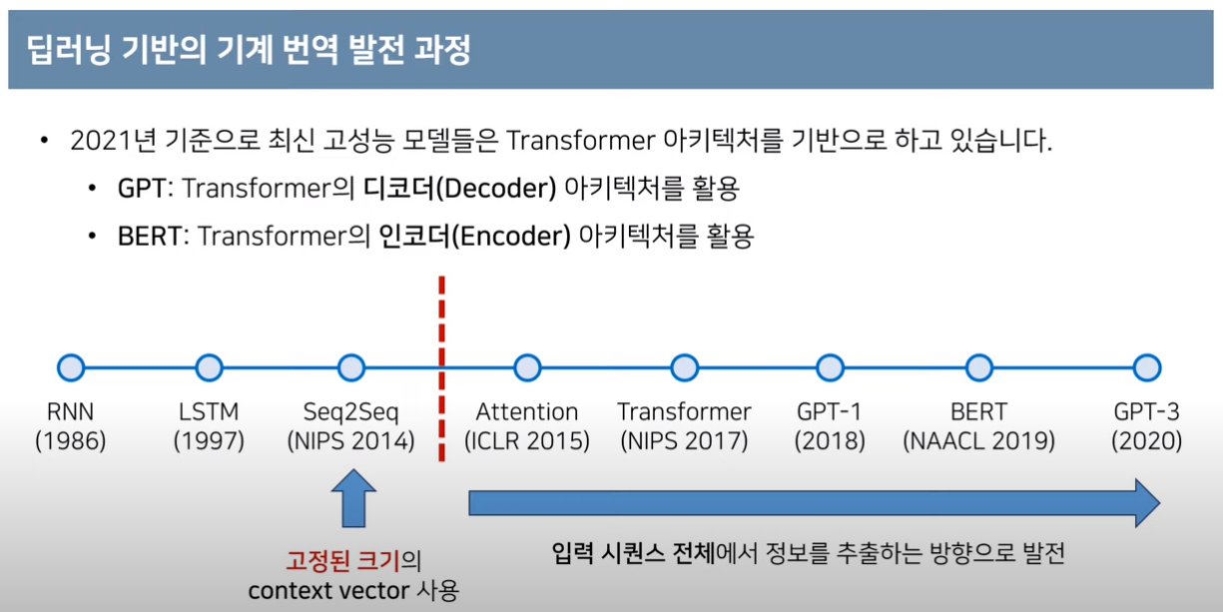

Slide 3
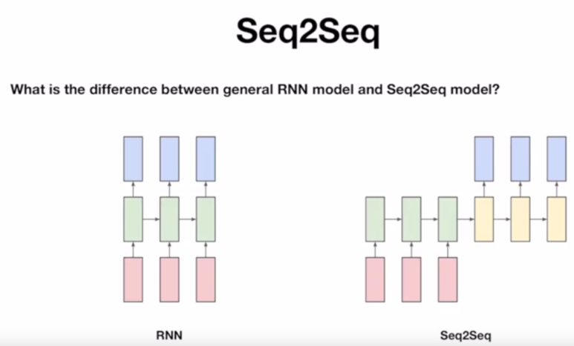
Sequence to sequence (seq2seq)
What is difference?
Notes:
일반적인 RNN을 생각했을 때 입력 시퀀스를 통해 하나의 출력을 하거나 각 입력으로부터 각 출력을 생성하는 형태였습니다. 하지만 문제에 따라서, 특히 기계번역 분야에서는 입력 시퀀스로부터 출력 시퀀스를 만들어야 하는 상황입니다. 예를 들어 영어를 프랑스어로 번역하는 모델을 만들 때 'I am a student'라는 입력을 받아 'je suis étudian'라는 프랑스어 출력을 해야 합니다.
​
또한 일반적인 RNN에서 입력과 출력 시퀀스의 크기는 고정되어 있었습니다. 물론 입력 시퀀스의 크기는 가변적일 수 있기 때문에 이를 동일한 크기의 시퀀스로 만들기 위해 패딩을 했습니다. 미래 한 시점을 예측하는 시계열 문제, 문장으로부터 긍/부정을 예측하는 문제에서는 출력이 하나로 고정되어 있을 것입니다.
하지만 앞선 기계번역 분야에서는 한 언어로 다른 언어로 번역할 때 문장의 길이가 달라질 수 있기 때문에 가변적인 출력 시퀀스에 대한 처리가 필요할 것입니다.
이러한 문제를 해결하기 위해 seq2seq이 제안되었습니다.

Slide 4
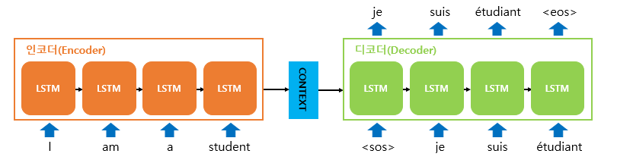
seq2seq
Notes:
seq2seq은 위와 같은 문제를 해결하기 위해 RNN 계열의 모델을 활용한 새로운 architecture라고 할 수 있으며
seq2seq의 구조는 아래와 같이 간단합니다. 보시는 것처럼 입력 문장으로 ‘I am a student'가 들어갔으며 이를 프랑스어 3단어인 출력 문장으로 만드는 상황입니다. 위 그림을 기준으로 입력 시퀀스를 처리하는 부분을 인코더(encoder), 출력 시퀀스를 생성하는 부분을 디코더(decoder)라고 합니다.
인코더 아키텍처와 디코더 아키텍처의 내부는 사실 두 개의 RNN 아키텍처 입니다. 입력 문장을 받는 RNN 셀을 인코더라고 하고, 출력 문장을 출력하는 RNN 셀을 디코더라고 합니다. 이번 챕터에서는 인코더의 RNN 셀을 주황색으로, 디코더의 RNN 셀을 초록색으로 표현합니다. 물론, 성능 문제로 인해 실제로는 바닐라 RNN이 아니라 LSTM 셀 또는 GRU 셀들로 구성됩니다. 우선 인코더를 자세히보면, 입력 문장은 단어 토큰화를 통해서 단어 단위로 쪼개지고 단어 토큰 각각은 RNN 셀의 각 시점의 입력이 됩니다. 인코더 RNN 셀은 모든 단어를 입력받은 뒤에 인코더 RNN 셀의 마지막 시점의 은닉 상태를 디코더 RNN 셀로 넘겨주는데 이를 컨텍스트 벡터라고 합니다. 컨텍스트 벡터는 디코더 RNN 셀의 첫번째 은닉 상태로 사용됩니다.

Slide 5


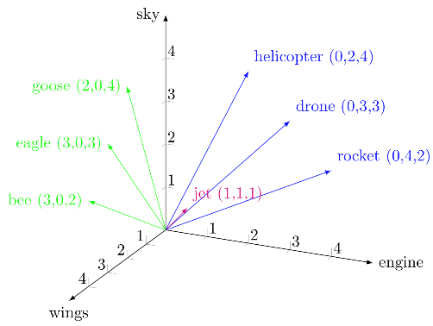
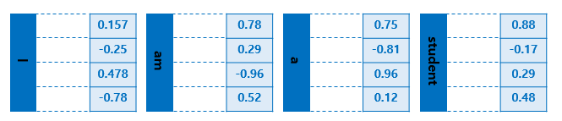
seq2seq
Input: Embedding vector 사용
Notes:
결국 인코더 부분에서는 입력 시퀀스를 LSTM(RNN 계열)을 통해 hidden state를 넘겨주면서 마지막 단계의 hidden state를 디코더에게 전달합니다. 이 마지막 단계의 hidden state를 context vector라고 하며 이 정보를 입력 시퀀스, 즉 입력 문장에 대한 압축된 정보라고 생각할 수 있습니다.
​
디코더 부분에서는 전달받은 context vector를 통해 다음 나올 단어를 예측합니다. 그리고 예측된 단어가 다시 다음 시점의 입력으로 들어가 계속 예측하는 방식이죠.
seq2seq은 주어진 입력 시퀀스(x)를 아래 수식을 반복하여 출력 시퀀스(y)를 생성하는 것입니다.
결국 구하고자 하는 것은 입력 문장이 들어왔을 때의 번역문장에 대한 조건부확률 p(y₁, . . . , y_{T}′ |x₁, . . . , x_{T} )입니다. 위의 식에서 v가 의미하는 것은 context vector이며, 즉 t시점의 y 단어를 생성하기 위해 t시점 이전의 y와 context vector가 input으로 들어가는 것을 의미합니다. 그리고 p(yt|v, y1, . . . , yt−1) 확률은 softmax를 통해 단어가 나올 확률을 계산합니다.
​
정리하자면 인코더에서는 입력 시퀀스에 대한 정보를 hidden state로 넘겨 context vector를 만듭니다. 그리고 디코더 부분에서는 context vector와 다음 시점에 나올 단어를 예측하고, 예측된 단어를 다시 input으로 넣어서 예측합니다.
특히 기계번역 분야에서 입/출력 시퀀스가 가변적이기 때문에 token 개념을 도입합니다. 논문에서는 각 입력/출력 문장 끝부분에 문장의 끝을 알리는 EOS(end of sequence)를 사용했습니다.
물론, 위의 그림처럼 출력 시퀀스에 각 시작과 끝을 알리는 SOS, EOS 토큰을 적용할 수 있습니다. 과정을 살펴보면 인코더에서 만든 context vector(최종 hidden state)와 SOS 토큰이 input으로 첫 단어를 예측합니다. 그리고 과정을 반복하면서 마지막으로 예측된 단어가 EOS라면 최종 출력 시퀀스가 완성됩니다. seq2seq에서는 이러한 방식을 통해 가변적인 시퀀스의 길이를 처리할 수 있습니다.
​

Slide 6
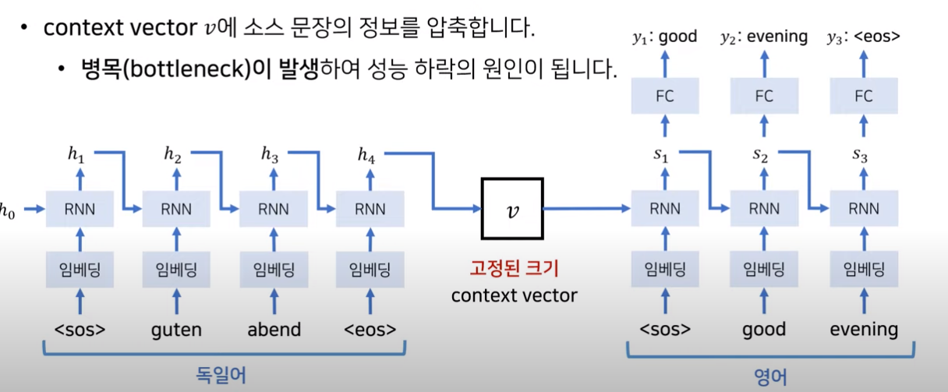
seq2seq
Bottleneck 현상
Still have gradient descent

Slide 7
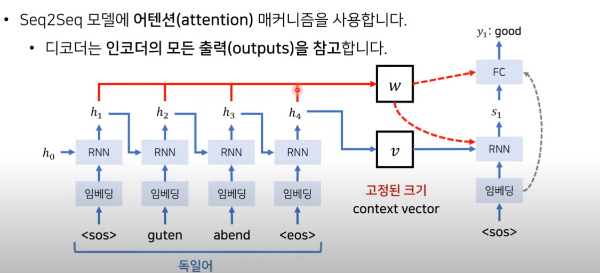
그래서! Attention
Bahdanau, D., Cho, K., & Bengio, Y. (2014). Neural machine translation by jointly learning to align and translate. arXiv preprint arXiv:1409.0473.
Seq2seq에 추가된 기법
Notes:
어텐션은 단어 뜻 집중처럼 직관적인 역할을 합니다. 어텐션의 핵심 아이디어는 디코더의 매 시점마다 인코더의 전체 입력을 다시 한 번 참조할 수 있게 도와주는 역할을 합니다. 중요한 것은 전체 입력을 동일하게 참조하는 것이 아니라 현재 예측해야할 디코더의 부분과 가장 연관있는 입력의 부분을 더 집중적으로 참조할 수 있게 합니다.0-=ㅔ 디코더의 특정 time-step의 output이 인코더의 모든 time-step의 output 중 어떤 time-step과 가장 연관이 있는가입니다

Slide 8
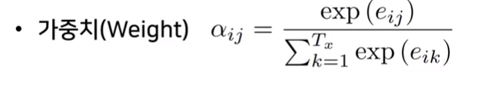
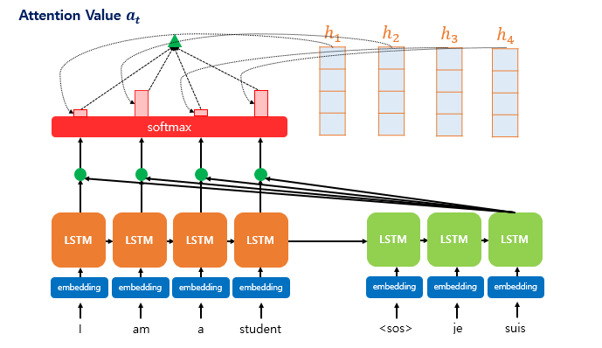
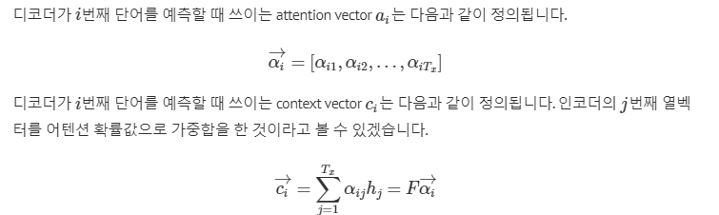

Attention
디코더의 hidden state
인코더의 output sequence
에너지 (Energy)
$$e_{ij}=a(s_{i},h_{j})$$
i=디코더가 현재 처리중인 인덱스
J= 각각의 인코더의 출력 인덱스
디코더는 인코더의 모든 출력 중에서 어떤 정보가 제일 이전단계와 가까운지 계산한다
디코더의 시점 i에서 디코더는 모든 인코더상태와의 유사성을 계산한 값을 갖게됨
이를 weight로 삼아서 인코더의 hidden state값과 내적한 값을 context vector로 사용한다
Notes:
eij는 디코더가 i번째 단어를 예측할 때 쓰는 직전 스텝의 히든스테이트 벡터 si−1이 인코더의 j번째 열벡터 hj와 얼마나 유사한지를 나타내는 스코어(스칼라)값입니다.
A는 attentio함수인데, 여러가지가 사용가능. Dot product 이 가장 대표적, 이외에도 많다.
Dot product는 si와 hj의 내적값을 사용하는 방법.
어텐션의 최종 결과값을 얻기 위해서 각 인코더의 은닉 상태와 어텐션 가중치값들을 곱하고, 최종적으로 모두 더합니다. 요약하면 가중합(Weighted Sum)을 한다고 말할 수도 있겠습니다. 이러한 어텐션 값 atat은 종종 인코더의 문맥을 포함하고 있다고하여, 컨텍스트 벡터(context vector)라고도 불립니다. 앞서 배운 가장 기본적인 seq2seq에서는 인코더의 마지막 은닉 상태를 컨텍스트 벡터라고 부르는 것과 대조됩니다. F는 인코더의 outpu을 나타내는 것.

Slide 9
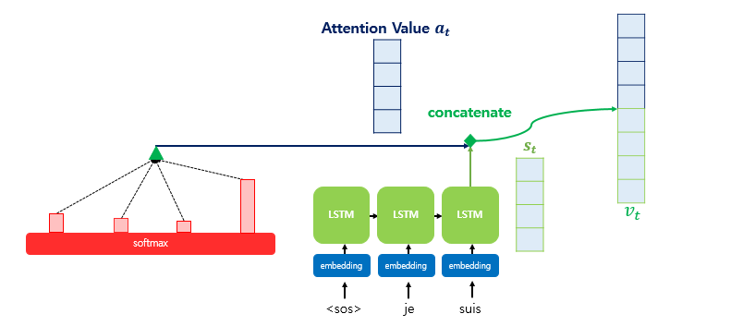
Attention
=context vector
Notes:
이제 어텐션 함수의 최종값인 어텐션 값 at을 구했습니다. 어텐션 값이 구해지면 어텐션 메커니즘은 at를 st와 결합(concatenate)하여 하나의 벡터로 만드는 작업을 수행합니다. 이를 vt라고 정의해보겠습니다. 그리고 이 vt를 y^ 예측 연산의 입력으로 사용하므로서 인코더로부터 얻은 정보를 활용하여 y^를 좀 더 잘 예측할 수 있게 됩니다. 이것이 어텐션 메커니즘의 핵심입니다.

Slide 10
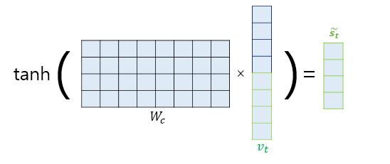

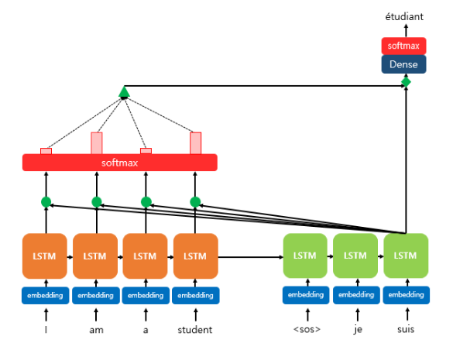

Attention
디코더의 New hidden state
W들: 학습하는 가중치행렬
Notes:
논문에서는 vtvt를 바로 출력층으로 보내기 전에 신경망 연산을 한 번 더 추가하였습니다. 가중치 행렬과 곱한 후에 하이퍼볼릭탄젠트 함수를 지나도록 하여 출력층 연산을 위한 새로운 벡터인 s~ts~t를 얻습니다. 어텐션 메커니즘을 사용하지 않는 seq2seq에서는 출력층의 입력이 t시점의 은닉 상태인 stst였던 반면, 어텐션 메커니즘에서는 출력층의 입력이 s~ts~t가 되는 셈입니다.
이를 식으로 표현하면 다음과 같습니다. 식에서 WcWc는 학습 가능한 가중치 행렬, bcbc는 편향입니다. 그림에서 편향은 생략했습니다.

Slide 11
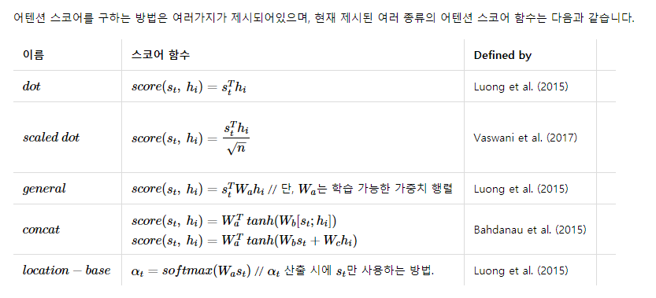

Slide 12
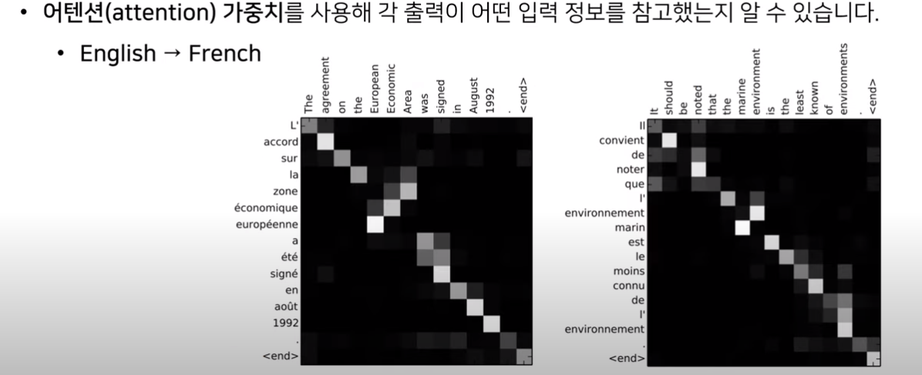
Attention

Slide 13
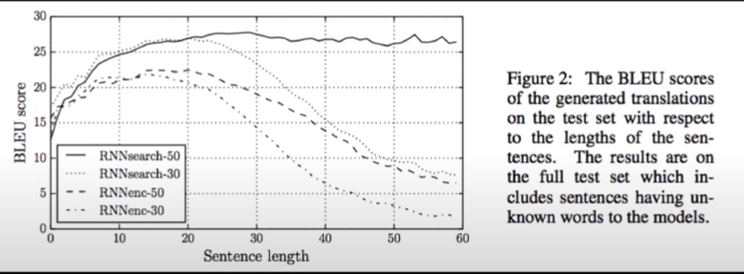
Attention
BLEU (Bilingual Evaluation Understudy) score : 자연어 처리 평가방법
N-gram 기반 측정
Notes:
Search- seq2seq+attention
RNNenc- seq2seq

Slide 14
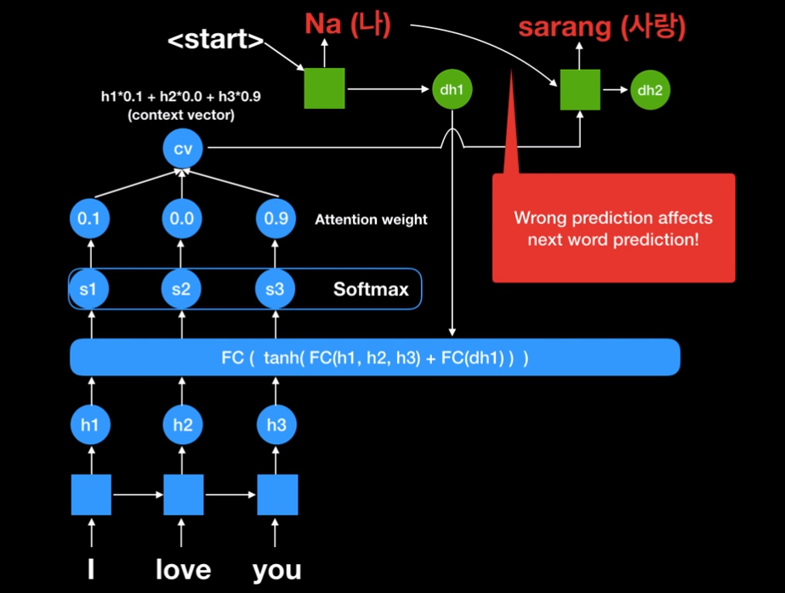
Teacher forcing
Notes:
티쳐 포싱은 target word(Ground Truth)를 디코더의 다음 입력으로 넣어주는 기법
티쳐 포싱이 적용되지 않은 Seq2seq 모델의 디코더를 생각해보자.
t-1 번째의 디코더 셀이 예측한 값 (y_hat) 을 t번째 디코더의 입력으로 넣어준다.
​t-1번째에서 정확한 예측이 이루어졌다면 상관없지만, 잘못된 예측이 이루어졌다면 t번째 디코더의 추론 역시 잘못된 예측으로 이어질 것이다.

Slide 15
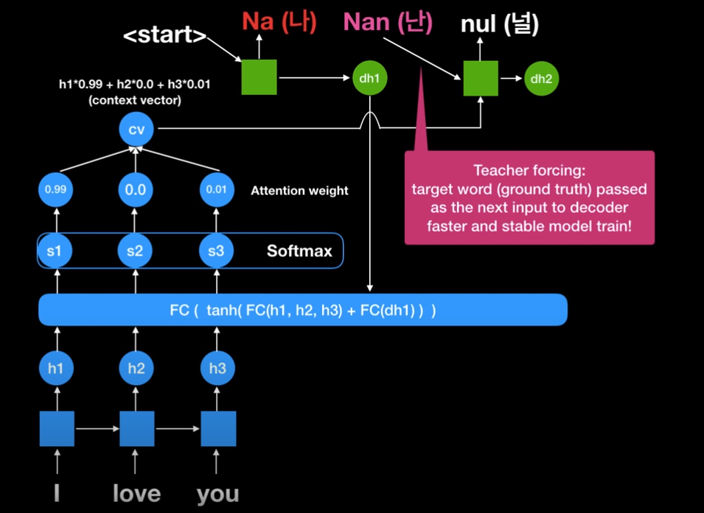
Teacher forcing
Notes:
이렇게 예측값이 틀릴경우 계속해서 예측하게 한다음에 weight를 업데이트하게 하는게 아니라, 정답값을 알려주면서 trainin시키는것. 장점은 학습속도가 엄청 빠르다

Slide 16
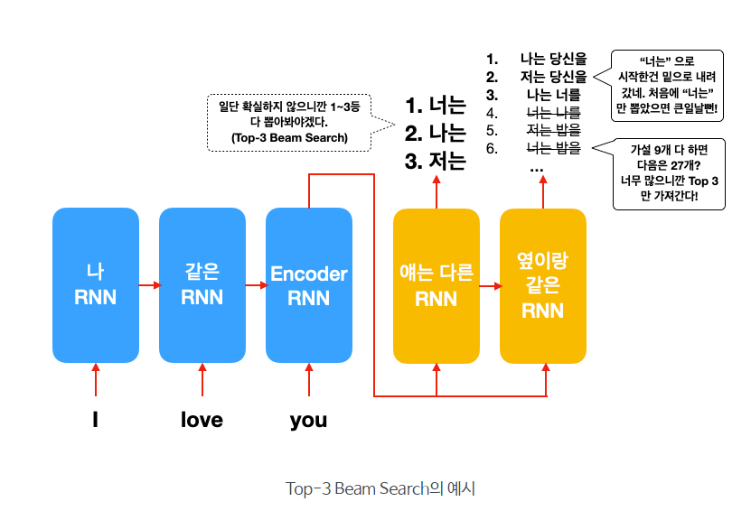
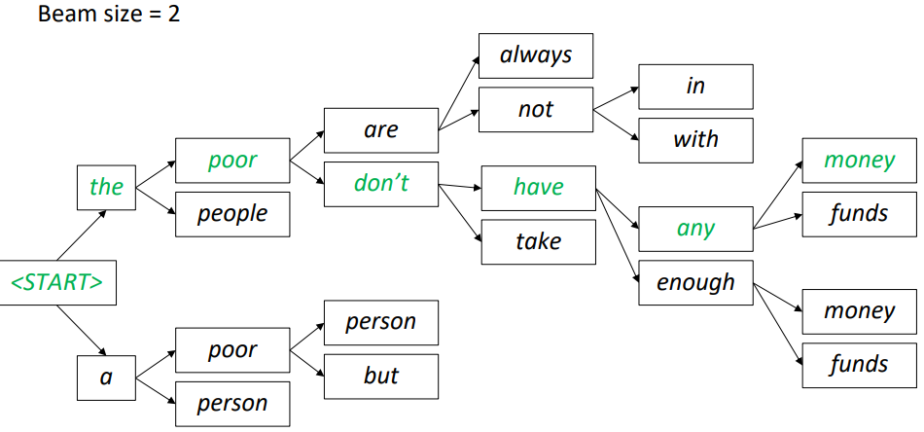
K-beam search
학습과정에서 사용함
Notes:
이건 맨 처음걸 틀리면 뒤쪽으로 다 틀려버리는 문제때문에 고안한건데, 가장 확률이 높은 한가지만을 선택하는게 아니라 top K개에 대해서 예측을 하면서 버려나가는 방식으로 하는 것.

Slide 17
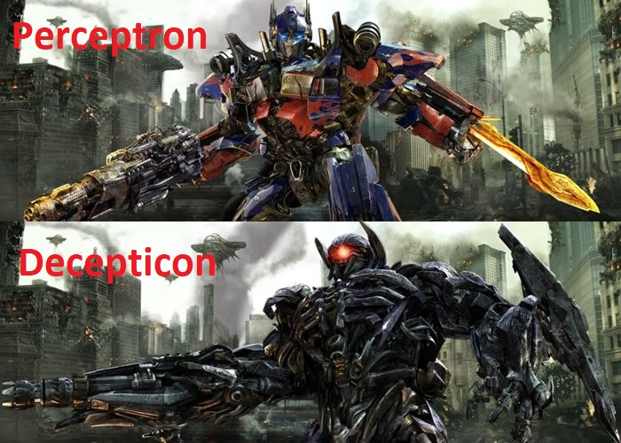
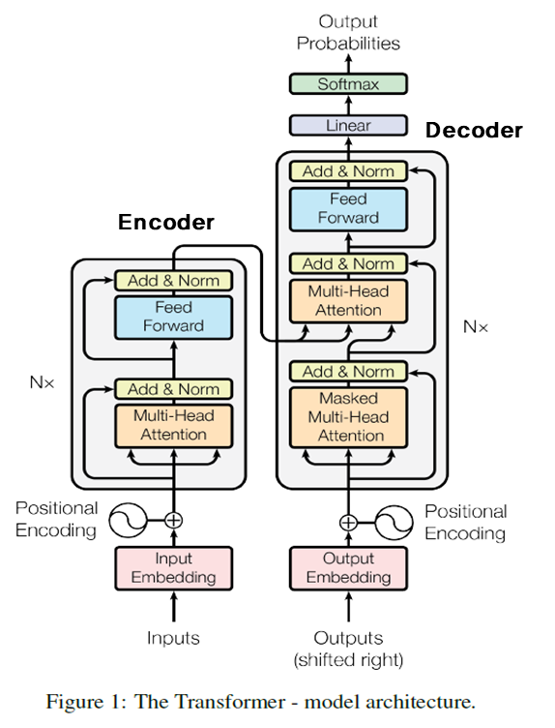
Transformer
는 perceptron과 decepticon으로 나뉜다
Attention is all you need!
모델자체에서 RNN을 획기적으로 제거
Encoder와 decoder만을 쌓아서 모델 구현
Vaswani, A., Shazeer, N., Parmar, N., Uszkoreit, J., Jones, L., Gomez, A. N., ... & Polosukhin, I. (2017). Attention is all you need. In Advances in neural information processing systems (pp. 5998-6008).
Notes:
Seq2seq+attention도 결국 rnn을 여러 개 넣어서 만드는거니까 gradient descen는 어느정도 해결했다고 해도 long term dependency 문제는 완벽하게 해결하지 못했음. attention은 다양한 종류가 있고, 비슷한 성능을 낸다고 알려졌지만 attention is all you need의 저자는 dot-product attention이. "much faster and more space-efficient in practice＂라면서 dot product attentio을 사용하고, 이걸 중심으로 multi head attention이 고안됨

Slide 18
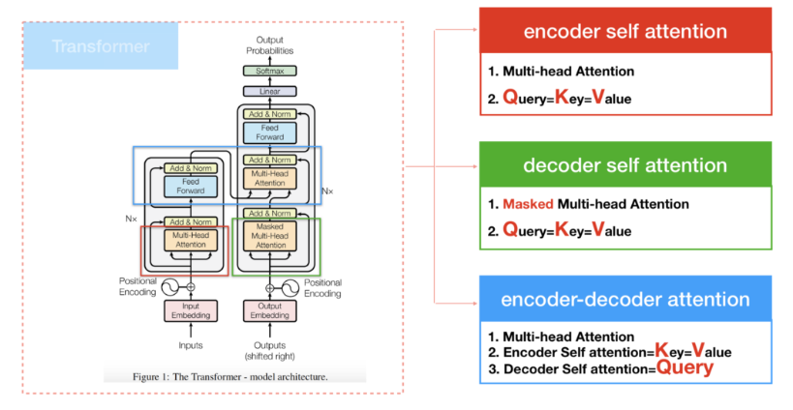
Transformer
Notes:
Transformer에서는 3가지의 attention이 사용됩니다. 인코더 내부에서의 셀프 어텐션, 디코더 내부에서의 셀프어텐션, 그리고 인코더와 디코더 사이에서의 셀프어텐션입니다.

Slide 19
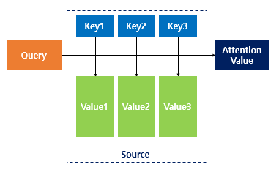

Transformer
Seq2seq+Attention에서는
어텐션 함수는 주어진 '쿼리(Query)'에 대해서 모든 '키(Key)'와의 유사도를 각각 구함
그리고 구해낸 이 유사도를 키와 맵핑되어있는 각각의 '값(Value)'에 반영.
그리고 유사도가 반영된 '값(Value)'을 모두 더해서 리턴
-> 어텐션 값(Attention Value).
Notes:
이 논문에서는 Query, key, value에 대해서 약간 복잡해지면서 용어를 확실히 하는데 지금까지 배웠던 attention에 적용해서 설명하면
Query는 우리가 궁금해 하는 값이고 key랑 value는 우리가 찾고자 하는 값입니다.
어텐션 함수는 주어진 '쿼리(Query)'에 대해서 모든 '키(Key)'와의 유사도를 각각 구함
그리고 구해낸 이 유사도를 키와 맵핑되어있는 각각의 '값(Value)'에 반영.
그리고 유사도가 반영된 '값(Value)'을 모두 더해서 리턴
-> 어텐션 값(Attention Value).

Slide 20
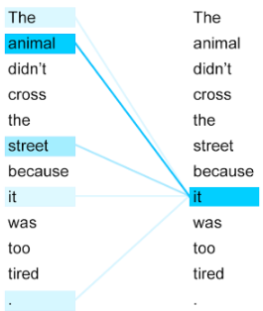
Transformer
Self attention
The animal didn‘t cross the street because it was too tired
이 문장 안에서 It 이랑 가장 관련이 높은 단어는?
Query: It
Key,Value: 문장안의 모든 단어

Slide 21
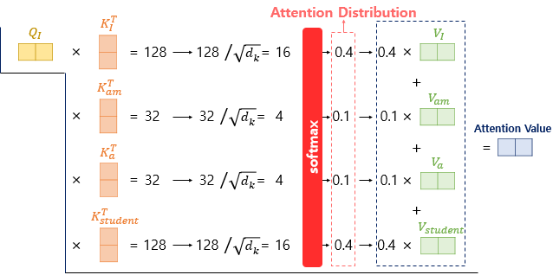
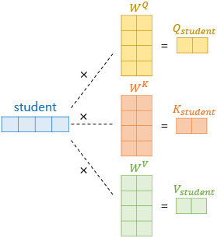
Transformer
단어벡터에 학습한 가중치행렬을 곱해서 차원을 축소한 Q,K,V를 얻을 수 있음.
Notes:
Q는 모든 Key에 대해 어텐션 스코어를 구하고 이걸 value에 곱해서 합해서 attention값을 얻는과정이 self attention (128,32는 임의 숫자) 루트 dk는 단어 벡터의 차원에 num head라는 hyper paramete로 나눈 값인데, scale dot attention을 한것임.

Slide 22
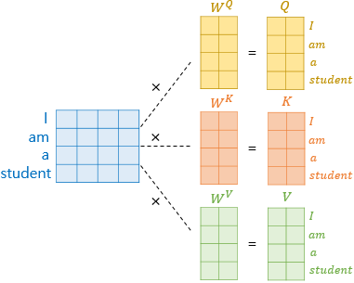
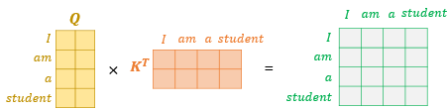
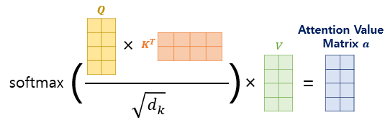

Transformer
행렬연산으로 구현하면 다음과 같음

Slide 23

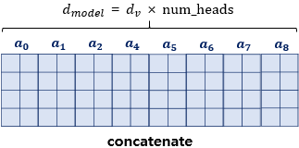
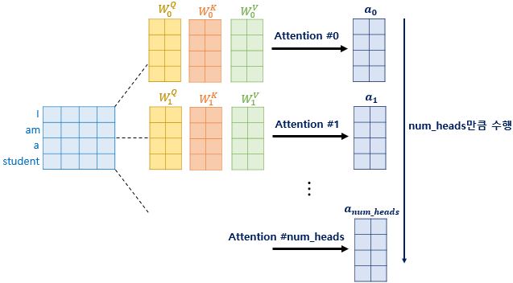
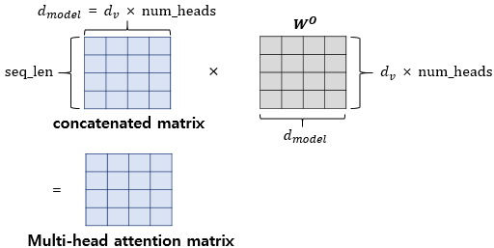
Transformer
Multi-head attention
=
머리가 여러 개가 되는 것! 여러가지 시각에서 볼 수 있어서 다른 시각으로 정보 수집 가능
Notes:
아까 weight 를 곱해서 Q,K,V를 차원을 축소했었어. 차원 축소에서 num head라는 hyper parameter가 들어간다고 했는데, 이 차원축소를 한 것 만큼 병렬어텐션을 수행함. 여기서 가중치 행렬은 병렬 어텐션마다 모두 다름
Multi head attention은 “Je suis étudiant”라는 문장의 임베딩 벡터가 512차원이라면 8개 head로 나눠 64개의 벡터를 한 Scaled Dot Attention이 맡아 처리하는 것입니다. 이는 동일한 문장도 8명(8 heads)이 각각의 관점에서 보고 추후에 합치는 과정이라고도 볼 수 있습니다. 이렇게 합쳐준다음에 가중치행렬 w0를 다시 곱해지는데, 이렇게 해서 나온 최종 결과물은 인코더로 처음 들어왔던 input의 크기와 같음 -> 이렇게 함으로서 인코더 여러 개 쌓을 수 있음

Slide 24
Transformer
Multi-head attention을 지나고 난 후에는
Residual connection을 해줘서 모델 학습을 도와주고 (이후에 설명하겠지만, positional encoding의 손실을 막는 작업)
이어서 normalization을 해주는 과정을 거침 (학습효율 증대)
Notes:
이렇게 한다면, gradient가 exploding하거나 vanishing하는 문제를 완화시키고 gradient 값이 안정적인 값을 가짐로 더 빨리 학습을 시킬 수 있습니다.

Slide 25
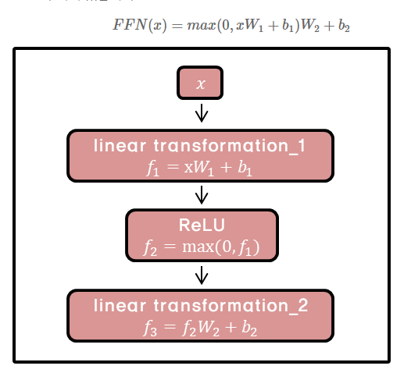
Transformer
Position-wise feed-forward network:
각 포지션 별로 각각 수행
Notes:
Multi Head Attention에서 각 head가 자신의 관점으로만 문장을 Self-Attention 하게 된다면 각 head에 따라 Attention이 치우쳐질 것입니다. PoswiseFeedForwardNet은 각 head가 만들어낸 Self-Attention을 치우치지 않게 균등하게 섞는 역할을 합니다.
인코더 레이어는 논문에서는 6개를 쌓는데 여기에 쓰이는 모든 가중치는 다른 값을 사용합니다.

Slide 26
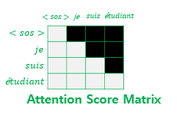
Transformer
Decoder
디코더도 학습을 해야하니까 번역할 문장을 입력받는다.
다른점은? Masked multi-head attention
Seq2seq에서는 순차적으로 입력이 들어와서 이전 입력에 대해서 예측하는 방식으로 decode가 학습이 되었는데
여기서는 전체 행렬이 들어오니까 미래꺼를 엿보고 학습이 이상하게 될 수도 있음
자기보다 뒤에 나오는 애들은 attention score를 가려버리는 기법을 사용

Slide 27
Transformer
Decoder
인코더로부터 정보를 받아오는 것
화살표 두개-> 한 개는 Key, 한 개는 value
Query는 decoder에서 받아온다는 점이 self head attention이랑 다름
Decoder는 결국 이전에 나온 단어들 +인코더의 정보를 종합해서 다음에 나올 단어를 뱉게 됨

Slide 28
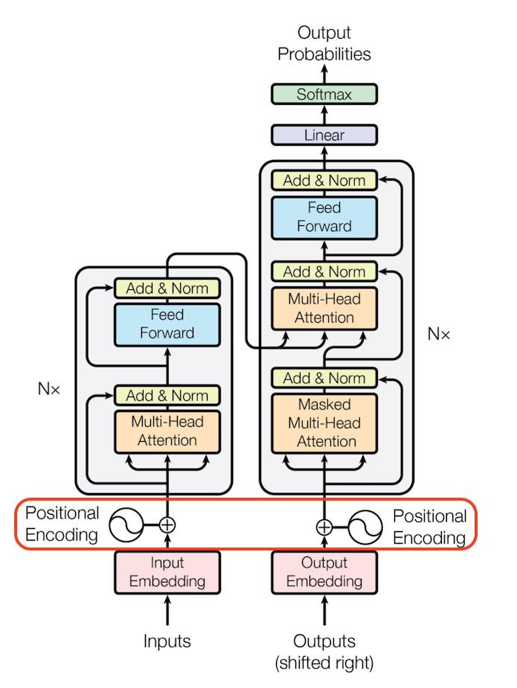
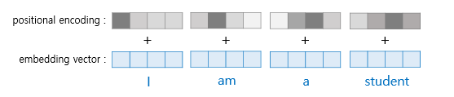
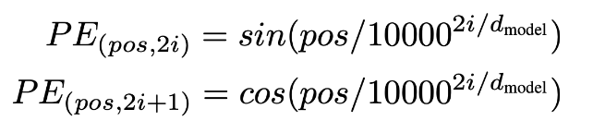
Transformer
Positional encoding
Encoder-decoder 방식으로 들어가면 단어 순서를 고려할 수가 없음
이를 보정하기 위해서 처음부터 position 정보를 단어 벡터에 더해줌
고려해야할 점
각 time-step 마다 하나의 유일한 encoding 값이 있어야 함
서로 다른 길이의 문장에서 time-step N간의 거리는 일정해야함
Sin, cos 함수를 짝수 홀수번째에서 다르게 할당함으로서 이 문제를 해결

Slide 29
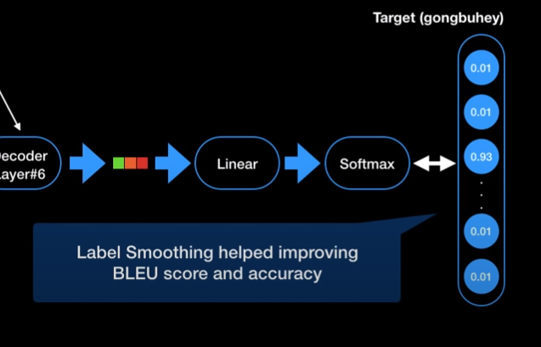
Transformer
Label smoothing
Notes:
보통 softmax 로 뱉으면 one hot encodin으로 뱉는데, 그럼 smoothin해줘서 0과 1에 가까운 값으로 뱉도록 해줘. 학습데이터 라벨이 noisy할 경우 이 작업이 도움이 된다. 예를 들어 thank you가 고마워, 감사합니다 두개가 labeling 되어 있으면 softmax로 뱉게 하면 완전 다른 앤데 labeling smoothing하면 좀 비슷해지기 떄문에 학습이 조금이라도 원활함.

Slide 30
Attention과 Transformer 기초편 끝

